Slide 1
الوضع الحالي لأنظمة الملكية الفكرية في البحرين
زهراء محمد النصر
محلل نظم معلومات

Slide 2
إحصائية لعدد الطلبات خلال السنوات الأربع الماضية
2020 | 2019 | 2018 | 2017
6159 | 7344 | 8098 | 8489 | العلامات التجارية
264 | 310 | 239 | 245 | براءات الاختراع
73 | 62 | 84 | 79 | التصاميم و النماذج الصناعية

Slide 3
البنية التحتية لتكنولوجيا المعلومات والاتصالات (ITC)
IPD Portal : Single Page Application designed UI with : AngularJS, NodeJS , Yarn , Gulp
IPD API: Full-fledged API system that allows RESTful requests from clients using HTTP protocol. Connected to SQL Database that contains the necessary information to operate as API using a framework called Entity Framework 6. It also connects to other systems like IPAS trademark or IPAS industrial design using SOAP.
IPD Database: Contains all related data from IPD system, including users, tokens, forms, payments, configuration, etc.
IPD Web Service: Windows service that runs intervalley or schedule requests to the API in order to sync all the forms with the trademarks and industrial designs in IPAS.
IPD
Portal
IPD
API
IPAS
Web Service
IPAS
Database

Slide 4
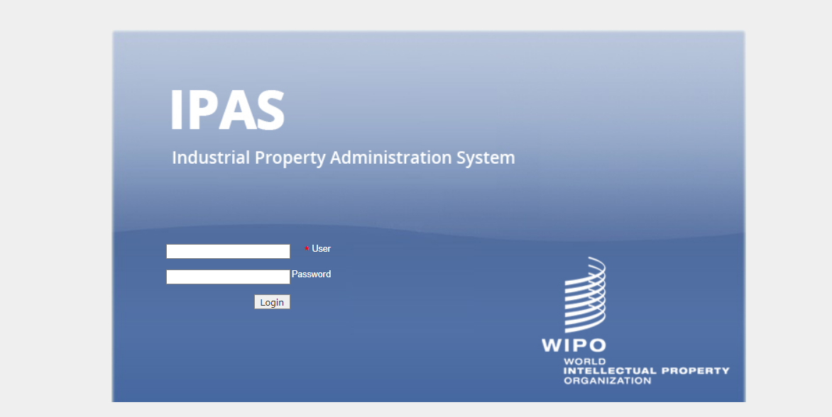
نظام آيباس للعلامات التجارية و التصاميم الصناعية

Slide 5
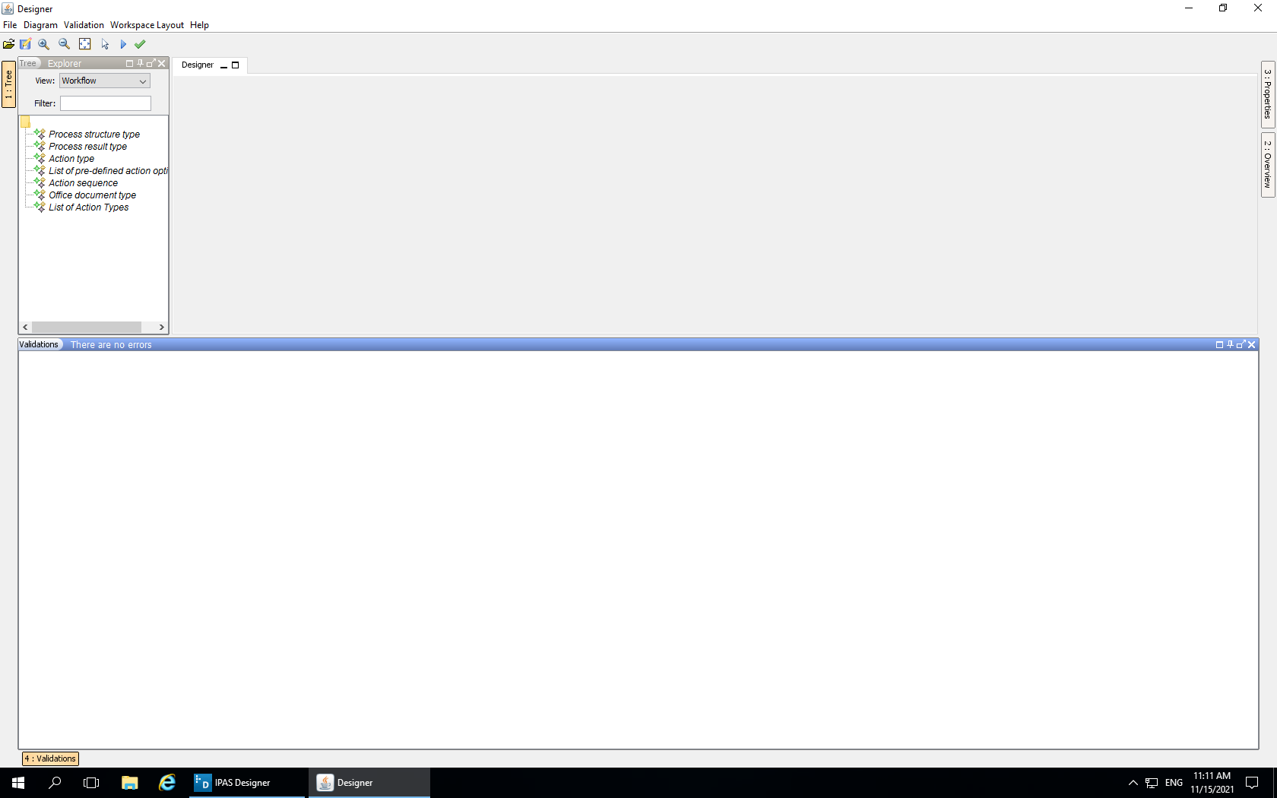
يتم استخدام IPAS Designer 3.5 لإنشاء سير العمل

Slide 6
يتم استخدام IPAS Madrid 3.5 لرفع العلامات الدولية

Slide 7
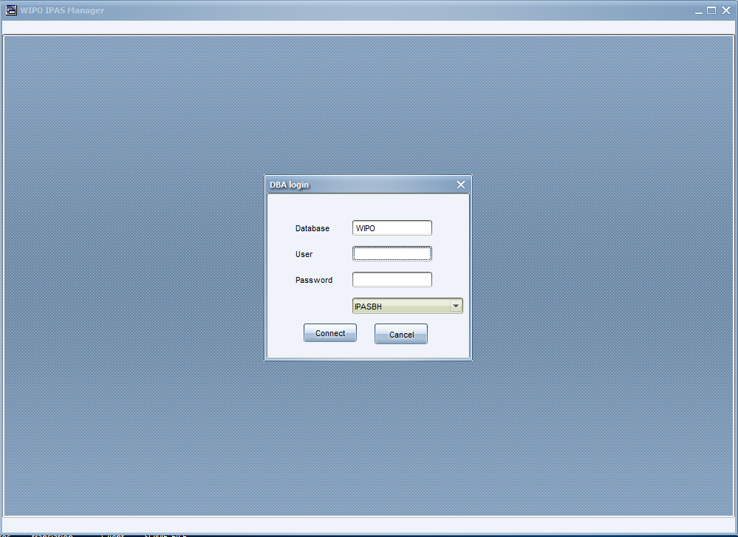
يتم استخدام IPAS Manager 3.5 لرفع التغييرات الخاصة بسير العمل

Slide 8
الخدمات الإلكترونية المقدمة عبر الإنترنت
تدشين نظام الوايبو ببلش للعلامات التجارية و التصاميم الصناعية على موقع الوزارة الذي يعرض العلامات المسجلة و التصاميم المسجلة.
تجديد قيد وكيل ملكية صناعية.
تفعيل خدمة تقديم الطلب من غير مفتاح إلكتروني لمالكي السجلات من الخليجيين و المؤسسات الحكومية و الجمعيات.
البريد الإلكتروني الذي يتم إرساله تلقائيا من البوابة الإلكترونية يتضمن اللغتين(العربية و الإنجليزية).
تمكين اللغة الإنجليزية لنظامي العلامات التجارية و التصاميم الصناعية في البوابة الإلكترونية.
وضع جميع خدمات العلامات التجارية و التصاميم الصناعية على البوابة الإلكترونية بعد جائحة كورونا.
إضافة قسم لمسؤولي الملكية الفكرية في البوابة الإلكترونية ، يساعد هذا القسم المسؤولين على إكمال مهامهم اليومية من خلال إظهار المهام المعلقة وسجل المهام التي تم إكمالها سابقًا.
إضافة خيار الطباعة للطلبات في البوابة الإلكترونية.
تحسين وتطوير ميزة الإخطارات.
إضافة بعض التحسينات العامة على خطوات الموافقة والرفض لعملية تسجيل المستخدم في البوابة الإلكترونية للعلامات التجارية والتصاميم الصناعية.

Slide 9
الخدمات الإلكترونية المقدمة عبر الإنترنت
خدمات العلامات التجارية الموجودة على البوابة الإلكترونية:
دفع رسوم نشر تسجيل علامة (حتى 10 علامات) و دفع رسوم تسجيل العلامة و إصدار الشهادة (حتى 10 علامات).
إمكانية استكمال النواقص الشكلية من قبل مقدم الطلب بحسب الفترة الزمنية المحددة في IPAS.
إضافة خدمات طلب لإهمال أو شطب علامة أو طلب لشهادة إيداع علامة.
تفعيل دفع الرسوم لأكثر من علامة تجارية واحدة في نفس الوقت.
تفعيل خاصية التجديد الاوتوماتيكي.
تفعيل ميزة الشطب الاوتوماتيكي في حال عدم التجديد
استحداث ميزة علاماتي.
عرض جميع العلامات الخاصة بالوكيل أو الفرد في قائمة منفصلة مع إمكانية تنزيل المرفقات الخاصة بكل علامة ومساعدة الفرد أو الوكيل لمعرفة الإجراء التالي لها. بالإضافة إلى القدرة على معرفة سجل التغييرات على العلامة وهو يساعد في إظهار جميع الإجراءات المتعلقة بالعلامة التجارية والطلبات المقدمة عليها للتسهيل على الفاحص في معرفة تسلسل الأحداث على العلامة في نظام الاونلاين.
إضافة ميزة استدعاء العلامات التجارية الغير موجودة في نظام الاونلاين ليتمكن صاحب العلامة من الاطلاع عليها واستكمال الإجراءات فيها.
إضافة زر لإصلاح الأخطاء الدفع في صفحة الإدارة للطلبات الجديدة.

Slide 10
الخدمات الإلكترونية المقدمة عبر الإنترنت
خدمات التصاميم و النماذج الصناعية الموجودة على البوابة الإلكترونية:
إضافة استبيان لتبيان رضا العملاء بعد تقديم الطلبات.
إضافة خاصية وصف لوكارنو في نظام آيباس.
إضافة خدمة طلب تغيير الوكيل أو بياناته لرسم أو نموذج صناعي.
إضافة ميزة ضبط استكمال المستندات للوكلاء و الأفراد في نظام التصاميم والنماذج الصناعية.

Slide 11
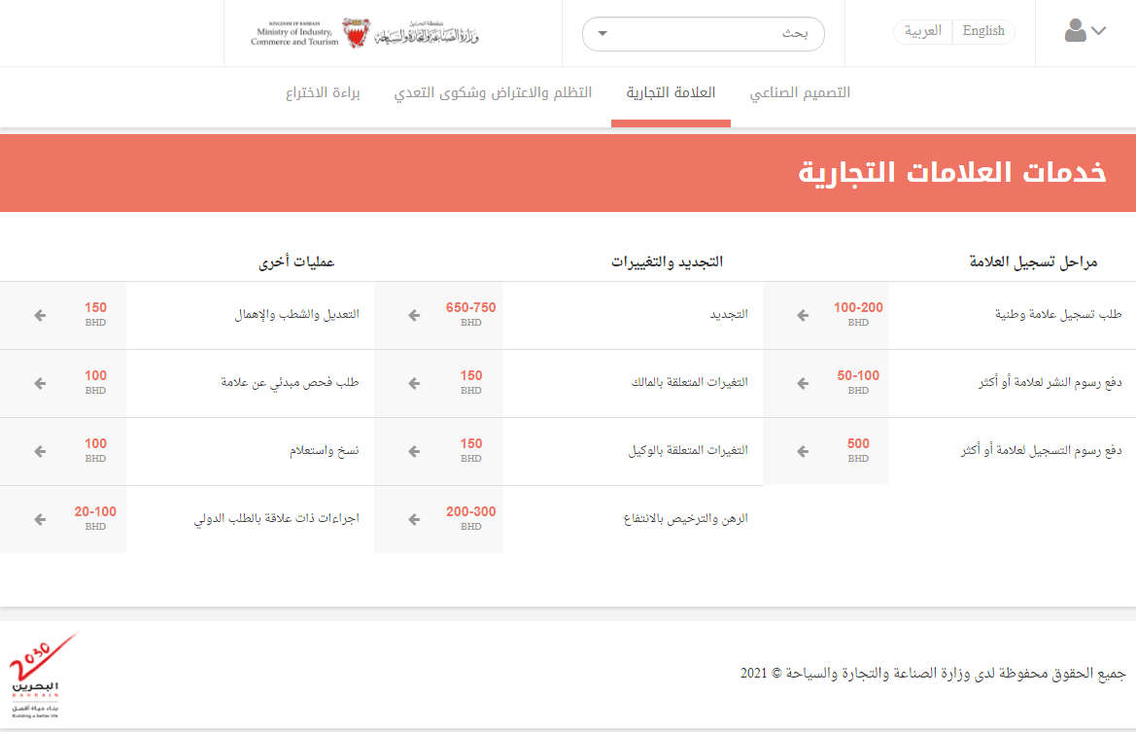
تقديم العلامات التجارية من قبل الوكلاء و الأفراد من خلال البوابة الإلكترونية المربوطة مع نظام الآيباس

Slide 12
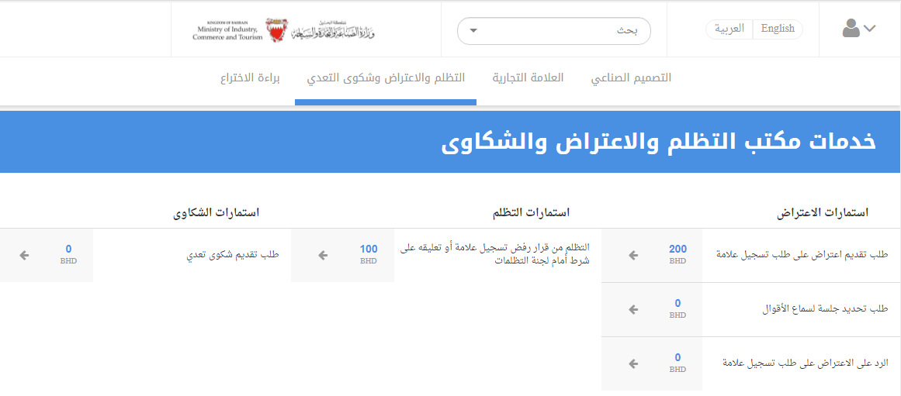
خدمات للتظلم و الاعتراض و الشكاوى في البوابة الإلكترونية

Slide 13
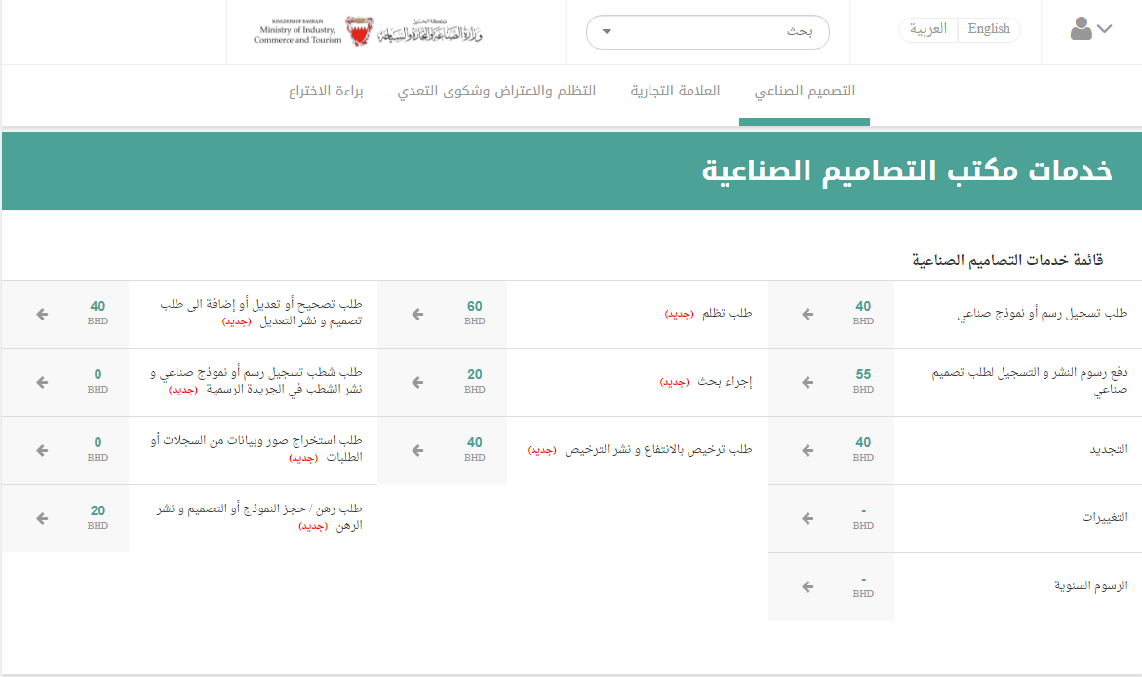
تقديم التصاميم الصناعية من قبل الوكلاء و الأفراد من خلال البوابة الإلكترونية المربوطة مع نظام الآيباس

Slide 14
إطلاق الوايبو ببلش على موقع الوزارة لعرض العلامات التجارية و النماذج الصناعية التي تم تسجيلها

Slide 15
التحديات التي طرأت بعد استخدام البوابة الإلكترونية
من ناحية الأنظمة:
(Synchronizations) أو انتقال المعلومات من نظام آيباس إلى البوابة الإلكترونية يأخذ وقتاً.
انقطاع الخدمة من الأمازون(نادراً) مما يسبب مشكلة للعميل الذي يقدم طلب في البوابة الإلكترونية و خصوصاً بعد الدفع.
من ناحية مقدمي الطلبات:
تقديم الطلبات من قبل المخلصين وليس من قبل وكلاء التسجيل.
نقص ودقة البيانات أو اللخبطة في وضع البيانات في الحقول (Fields) الصحيحة.
عدم معرفة مقدمي الطلبات وبالأخص الأفراد للفترات القانونية وعدم التأكد من بريدهم الإلكتروني أو حسابهم.

